Slide 1

SỞ Y TẾ ĐỒNG THÁP
TRUNG TÂM KIỂM SOÁT BỆNH TẬT
HƯỚNG DẪN VỆ SINH MÔI TRƯỜNG
PHÒNG, CHỐNG BỆNH VIÊM PHỔI CẤP
DO CHỦNG VI RÚT MỚI nCoV-2019
Đồng Tháp, ngày 04 tháng 02 năm 2020

Slide 2
1. Khái niệm về vi rút corona:
Vi rút corona (CoV) là một họ vi rút lớn gây bệnh từ cảm lạnh thông thường đến bệnh nặng, đe dọa tính mạng của người bệnh như Hội chứng hô hấp cấp tính nặng (SARS-CoV) năm 2002 và Hội chứng hô hấp Trung Đông (MERS-CoV) năm 2012.
Vi rút corona nCoV-2019 là vi rút mới thuộc họ Coronavisus, không lây truyền qua không khí, mà lây qua đường giọt bắn hoặc tiếp xúc.
Coronavirus phát triển ở nơi có nhiệt độ thấp <25⁰c và độ ẩm thấp.
Ở nhiệt độ cao và nắng nóng vi rút corona có thể bị giảm khả năng lây bệnh hoặc bị tiêu diệt trong vòng vài phút.
Vi rút corona thường gây ra bệnh cảnh thông thường như: cảm lạnh, cúm… Tuy nhiên, bệnh cũng gây diễn tiến nặng trên người có cơ địa yếu, người đang mắc các bệnh mãn tính …Tỷ lệ tử vong do corona nCoV-2019 là khoản >2% (tỷ lệ tử vong có thể thấp hơn nhiều, do những trường hợp bệnh nhẹ không được XN và báo cáo đầy đủ).

Slide 3
2. Diễn biến tình hình dịch bệnh
Có 26 quốc gia, vùng lãnh thổ ngoài Trung Quốc có người mắc nCoV.
Cập nhật đến 07h30 ngày 03-2-2020:
  - Thế giới:Tổng số trường hợp mắc: 17.387, Tử vong 362 người, gồm Trung Quốc 361 và Phillippines 01.
  - Việt Nam: 08 người mắc nCoV. Trong đó: 02 cha con người Trung Quốc (02 người đã khỏi); 04 công dân Việt Nam đều trở về từ Vũ Hán; 01 công dân Việt Nam là lễ tân có tiếp xúc gần với 2 cha con người Trung Quốc; 01 công dân Mỹ đến Việt Nam, trước đó có quá cảnh tại Vũ Hán. Và Campuchia cũng đã có 01 ca nhiễm nCoV.

Slide 4
3. Hướng dẫn các biện pháp phòng bệnh
Thực hiện vệ sinh cá nhân.
Rửa tay bằng xà phòng và nước sạch trong ít nhất 20 giây. Trong trường hợp không có xà phòng và nước sạch thì dùng các sản phẩm vệ sinh tay có chứa cồn (ít nhất 60% cồn).
Người tiếp xúc gần với người bệnh/ nghi ngờ mắc bệnh nCoV trong vòng 14 ngày phải thông báo cho các cơ sở y tế địa phương, phải đeo khẩu trang, hạn chế tiếp xúc với người khác.
Đeo khẩu trang ở nơi công cộng, che miệng, mũi khi ho, hắt hơi.
Tránh tiếp xúc gần với người có biểu hiện cúm.
Tập thể dục, ăn chín uống chín và đủ chất để tăng cường sức khỏe.
Giữ nhà cửa sạch sẽ, thông thoáng. Thường xuyên lau nền nhà, tay nắm cửa, bề mặt các đồ vật bằng chất tẩy rửa.
Đến ngay cơ sở y tế khi có dấu hiệu: sốt, ho, khó thở.

Slide 5
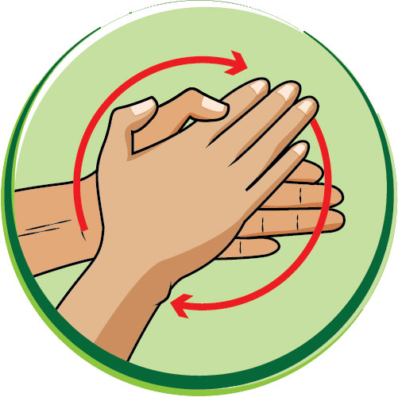
4. Các biện pháp vệ sinh
Rửa tay
Bước 1: làm ướt bàn tay bằng nước, lấy xà phòng và chà 2 lòng bàn tay vào nhau

Slide 6
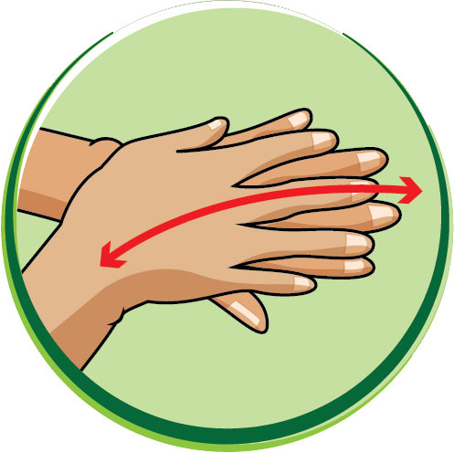
Rửa tay (tt)
Bước 2: Chà lòng bàn tay này lên mu và kẽ ngoài các ngón tay của bàn tay kia và ngược lại

Slide 7
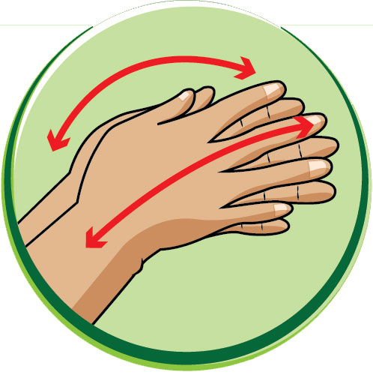
Rửa tay (tt)
Bước 3: Chà hai lòng bàn tay vào nhau, miết mạnh các kẽ trong ngón tay

Slide 8
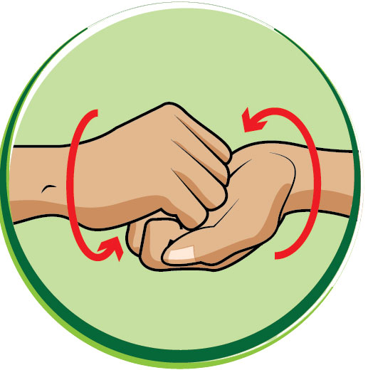
Rửa tay (tt)
Bước 4: Chà mặt ngoài các ngón tay của lòng bàn tay này vào lòng bàn tay kia

Slide 9
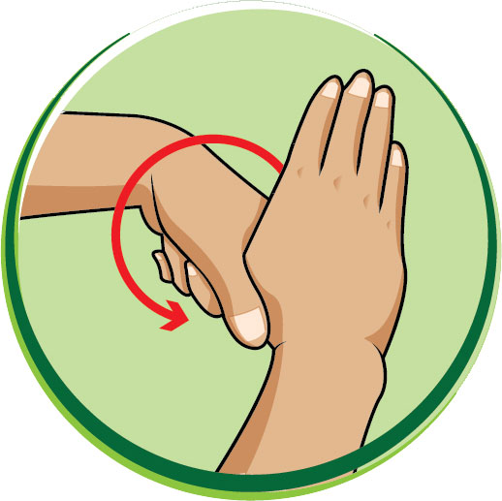
Rửa tay (tt)
Bước 5: Dùng bàn tay này xoay ngón cái của bàn tay kia và ngược lại

Slide 10
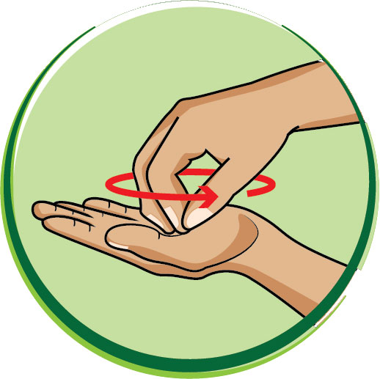
Rửa tay (tt)
Bước 6: Xoay các đầu ngón tay này vào lòng bàn tay kia và ngược lại. Rửa sạch tay với vòi nước tới cổ tay và làm khô tay.
**Lưu ý: Mỗi bước chà 5 lần, tổng thời gian mỗi lần rửa tay tối thiểu là 30s

Slide 11
Đeo khẩu trang
Chỉ sử dụng 1 lần rồi vứt vào thùng rác an toàn có náp đậy.
Đeo khẩu trang phải để mặt xanh ra ngoài do mặt xanh có tính chống nước.
Mặt màu trắng có tính hút ẩm nên quay vào trong, để hơi thở thoát ra thấm vào khẩu trang.
Khẩu trang phải che kín cả mũi lẫn miệng.
Khi đeo khẩu trang tuyệt đối không được sờ tay vào vì động tác sờ tay sẽ vô tình làm cho bàn tay lây nhiễm các vi rút và tác nhân gây bệnh khác, sau đó truyền bệnh lại cho chính mình và những người xung quanh.
Tuyệt đối không dùng tay cầm vào khẩu trang để tháo ra, thói quen lấy tay vo khẩu trang lại sẽ gây lây nhiễm vi rút và các tác nhân gây bệnh khác cho bàn tay.
Khi tháo khẩu trang chỉ được cầm vào dây đeo qua tai, tháo ra cho vào thùng rác an toàn.
Rửa tay ngay sau khi tháo bỏ khẩu trang

Slide 12
Vệ sinh môi trường
Giữ nhà cửa sạch sẽ, thông thoáng. Mở cửa chính, cửa sổ để đảm bảo đủ sáng có thể làm giảm khả năng gây bệnh của vi rút.
Thường xuyên lau nền nhà, tay nắm cửa, tay vịn cầu thang, bề mặt các đồ vật, ngâm đồ chơi của trẻ… bằng chất tẩy rửa thông thường: javel ,sunlight, xà phòng …(nên pha đậm hơn thông thường).
Lau từ điểm ít bẩn đến nơi bẩn nhiều.

Slide 13
Khử khuẩn bằng Clo
1. Giới thiệu
Clo (Cl) là một trong những halogen được sử dụng rộng rãi để khử trùng do có hoạt tính diệt trùng cao nhờ phản ứng ôxy hóa khử. Khi hòa tan trong nước, các hóa chất này sẽ giải phóng ra một lượng clo hoạt tính có tác dụng diệt trùng. Các hóa chất có chứa clo thường sử dụng bao gồm:
  Cloramin B hàm lượng 25 – 30% clo hoạt tính
  Cloramin T
  Canxi hypocloride (Clorua vôi)
  Bột Natri dichloroisocianurate
  Nước Javen (Natri hypocloride hoặc Kali hyphocloride).

Slide 14
Khử khuẩn bằng Clo
Sử dụng dung dịch có nồng độ 0,5% clo hoạt tính
2. Lượng hóa chất chứa clo cần để pha số lít dung dịch với nồng độ clo hoạt tính theo yêu cầu được tính theo công thức
Nồng độ clo hoạt tính của dung dịch cần pha (%) X số lít
Lượng hóa chất = ________________________ x 1000
(gam) Hàm lượng clo hoạt tính
của hóa chất sử dụng (%)*
Ví dụ: Để pha 10 lít dung dịch có nồng độ clo hoạt tính 0,5% từ bột cloramin B 25% clo hoạt tính, cần: (0,5 x 10 / 25) x 1000 = 200 gam.
* Hàm lượng clo hoạt tính của hóa chất sử dụng luôn được nhà sản xuất ghi trên nhãn, bao bì hoặc bảng hướng dẫn sử dụng sản phẩm.

Slide 15
Khử khuẩn bằng Clo
Cloramin B nồng độ 0,5% có thể dùng để lau, ngâm dụng cụ hoặc phun dưới dạng tồn lưu. Mục đính làm ướt bề mặt những dụng cụ và sàn nhà để diệt khuẩn.
Một số lưu ý trong sử dụng Cloramin B:
  Cloramin B có tính ăn mòn mạnh, vì vậy hạn chế phun hoặc lau trực tiếp lên kim loại.
  Sau khi phun hoạc lau Cloramin B phải lau lại sàn nhà hoặc vật dụng với nhiều nước sau khoản 45 phút đến 1 giờ.

Slide 16
Phun Cloramin B
- Phun từ trong nhà ra ngoài
4
Cửa chính
Nhà bếp
Phòng ngủ
Phòng khách
2
1
3
Mô hình nhà dân
Thứ tự phun trong nhà từ 1- 4
Notes:
16

Slide 17
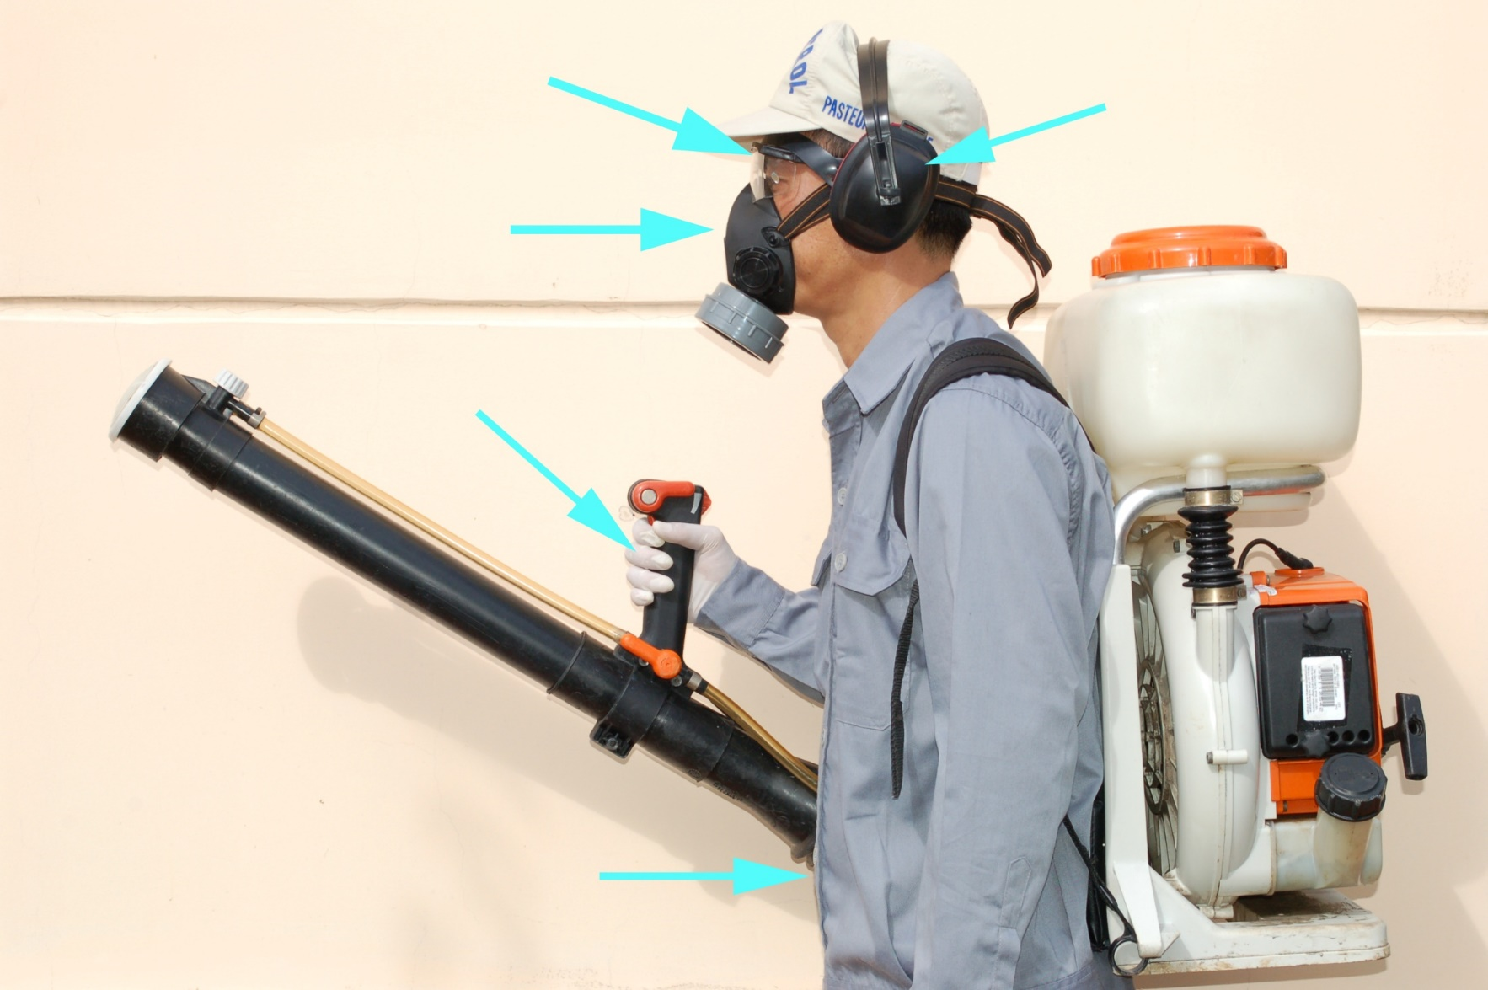
Trang bị bảo hộ trước khi phun

Slide 18
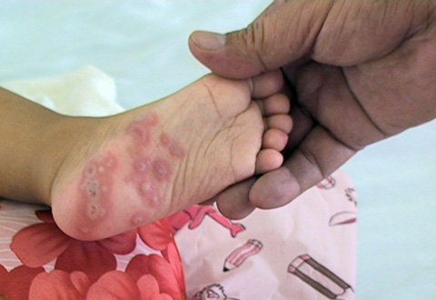

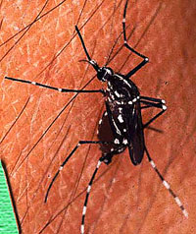
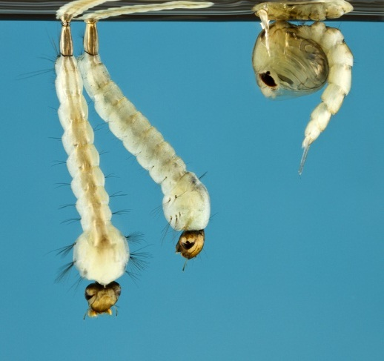
TRÂN TRỌNG CẢM ƠN!

